Slide 1
Программирование на Java
Основные понятия, конструкции, синтаксис

Slide 2


Что есть Java?
Язык программирование
Дата официального выпуска — 23 мая 1995 года компанией Sun Microsystems
Изначально разрабатывался Джеймсом Гослингом и Патриком Ноттоном для программирования бытовых электронных устройств
Текущая версия Java 24, которая вышла в марте 2025
В 2009 году, компания Oracle купила компанию Sun, сейчас язык принадлежит Oracle
Назван в честь марки кофе Java
Notes:
Java описывается как многоцелевой, строго типизированный, объектно-ориентированный язык программирования. По замыслу, Java обладает минимальным количеством зависимостей от конкретных реализаций.
Этот язык программирования позволяет создавать приложения на множестве устройств. Его применение очень широкое, включая разработку программного обеспечения для мобильных устройств, POS-терминалов, банкоматов, Интернета вещей (IoT), а также веб-страниц.
Появление забавного существа в первой версии Java в качестве иллюстрации графики и возможностей динамического интерактивного контента в Web-документах. Была предcтавлена программа, где Дюк крутился по экрану колесом.

Slide 3
Причины появления Java
Предпосылки
Появление большого количества различных бытовых электронных устройств
Причины
Обеспечить возможность исполнения программы на компьютере любого типа.
Стремительное развитие Интернета
Обеспечить безопасность выполнения сетевой программы на локальном компьютере.
Notes:
Бытовые электронные устройства, как правило, имели различные процессоры, поэтому используемое программное обеспечение было не совместимо между собой. Программа, управляющая электронным устройством с одним типом процессора, не могла быть использована на другом устройстве с другим типом процессора. Существующие в то время языки программирования не могли обеспечить написание программ, которые не зависели бы от процессора, а точнее от платформы.
Интернет представляет объединение различных типов компьютеров, операционных систем, то возникает та же проблема создания независящего от платформы программного кода.

Slide 4
Особенности Java
Код транслируется в байт-код, независимый от платформы
Затем код выполняется виртуальной машиной JVM (Java Virtual Machine)
Кроссплатформенность
Аппаратная переносимость программ
Автоматическая сборка мусора
Java является объектно-ориентированным языком
Notes:
Главная особенность технологии Java – программа компилируется сразу в машинные коды, но не в команды какого-то конкретного процессора, а в команды виртуальной машины Java (Java Virtual Machine, JVM). JVM – это совокупность команд вместе с системой их выполнения. Полное описание всех команд и архитектуры JVM содержится в спецификации виртуальной машины (Virtual Machine Specification, VMS).
Другая особенность Java – все стандартные функции, вызываемые в программе, подключаются к ней только на этапе выполнения, в не включаются в байт-коды (динамическая компоновка).
То есть, программы без перекомпиляции могут выполняться на различных платформах - Windows, Linux, Mac OS и т.д.
Объектно-ориентированный подход позволяет решить задачи по построению крупных, но в тоже время гибких, масштабируемых и расширяемых приложений.

Slide 5
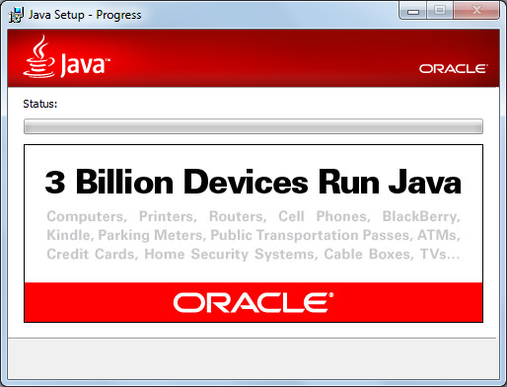
Установка Java
JRE (Java Runtime Environment) представляет минимальную реализацию виртуальной машины, а также библиотеку классов. Достаточно для запуска готовых программ. Для каждой конкретной платформы имеется своя версия JRE.
JDK (Java Development Kit) содержит JRE, а также включает ряд дополнительных программ и утилит, в частности компилятор Java. Необходим для разработки программ.
Загрузить и установить соответствующую версию JDK можно с официального сайта Oracle: http://www.oracle.com/technetwork/java/javase/downloads/index.html
Cамая популярная среда разработки для Java является IntelliJ IDEA https://www.jetbrains.com/idea/download
Notes:
Что такое JRE? Это набор программ и пакет классов, который содержит всё необходимое для выполнения байт-кодов, в том числе интерпретатор java и библиотеку классов.
Набор необходимых программных инструментов для полного цикла работы с этим языком программирования: компиляция, интерпретация, отладки, включающий и богатую библиотеку классов. Этот набор называется JDK – Java development kit, содержит:
- компилятор из исходного текста в байт-коды javac;
- интерпретатор java, содержащий реализацию JVM;
- программу генерации заголовочных файлов языка С для создания «родных» методов javah;
- отладчик jdb;
- программу архивации и сжатия jar;
Первая программа, path

Slide 6

Сборщик мусора
Java-программисту не нужно следить за распределением памяти, так как сборщик мусора управляет памятью автоматически.
Сборщик мусора запускается виртуальной машиной Java (JVM).
Сборщик мусора — это низкоприоритетный процесс, который запускается периодически и освобождает память, использованную объектами, которые больше не нужны.

Slide 7
ООП
Объектно-ориентированное программирование (ООП) — часть превращения компьютера в средство самовыражения.
ООП позволяет описать задачу в контексте самой задачи, а не в контексте компьютера, на котором будет исполнено решение.
Элементы пространства задачи и их представления в пространстве решения называются «объектами».
Notes:
Java – это высокоуровневый ОО язык программирования. В основе концепции объектно-ориентированного программирования лежит понятие объекта — некой сущности, которая объединяет в себе поля (данные) и методы (выполняемые объектом действия).

Slide 8
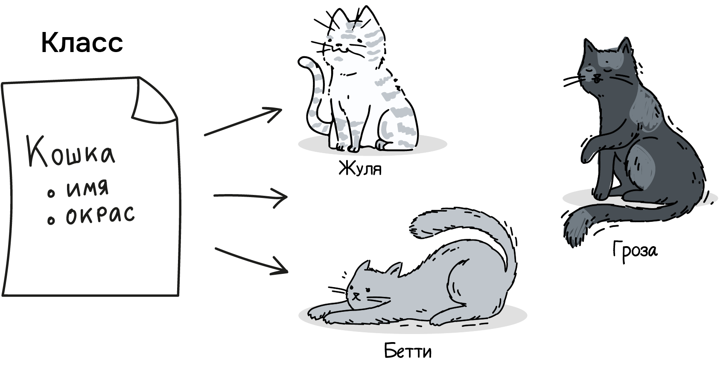
Объект Java
Имеет состояние (внутренние данные)
Методы, которые он позволяет проводить
Каждый объект можно уникальным образом отличить от любого другого объекта (обладает уникальным адресом в памяти)
Каждый объект принадлежит к определенному классу, который определяет его характеристики и поведение
Notes:
Все является объектом. Представляйте себе объект как усовершенствованную переменную; он хранит данные, но вы можете «обращаться с запросами» к объекту, требуя у него выполнить операции над собой. Теоретически абсолютно любой компонент решаемой задачи (собака, здание, услуга и т. п.) может быть представлен в виде объекта.
• Программа — это группа объектов, указывающих друг другу, что делать, посредством сообщений. Чтобы обратиться с запросом к объекту, вы «посылаете ему сообщение». Более наглядно можно представить сообщение как вызов метода, принадлежащего определенному объекту.
• Каждый объект имеет собственную «память», состоящую из других объектов. Иными словами, вы создаете новый объект с помощью встраивания в него уже существующих объектов. Таким образом, можно сконструировать сколь угодно сложную программу, скрыв общую сложность за простотой отдельных объектов.
• У каждого объекта есть тип. В других терминах, каждый объект является экземпляром класса, где «класс» является аналогом слова «тип». Важнейшее отличие классов друг от друга как раз и заключается в ответе на вопрос: «Какие сообщения можно посылать объекту?»

Slide 9
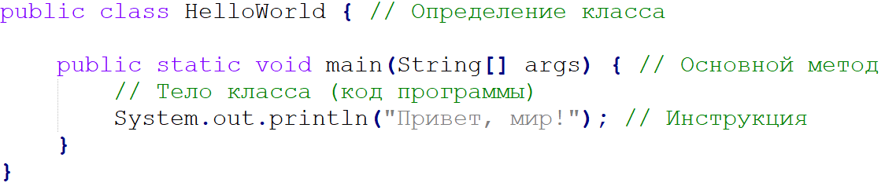
Структура программы Javа
Инструкция – выражает определенное действие, заканчивается ;
Блок кода – несколько инструкций заключенных между {}
Программа представляет собой набор взаимодействующих между собой классов и объектов
Входной точкой в программу является функция main
Notes:
1. Всякая программа, написанная на языке Java, представляет собой один или несколько классов.
2. Начало класса отмечается служебным словом class, за которым следует имя класса. Все, что содержится в классе, записывается в фигурных скобках и составляет тело класса.
3. Все действия в программе производятся с помощью методов обработки информации, коротко говорят просто метод.
4. Методы различаются по именам и параметрам. Один из методов обязательно должен называться main, c него начинается выполнение программы.
5. Как и положено функции, метод всегда выдает в результате (возвращает) только одно значение, типа которого обязательно указывается перед именем метода. Метод может и не возвращать никакого значения, играя роль процедуры. Тогда вместо типа возвращаемого типа записывается слово void.
6. После имени метода в скобках через запятую перечисляются параметры метода. Для каждого параметра указывается его типа и через пробел – имя.
7. Перед типом возвращаемого методом значения могут быть записаны модификаторы.
8. Всё что содержит метод, тело метода записывается в фигурных скобках.
У метода main() Именно с нее начинается выполнение программы. Он обязательно должен присутствовать в программе. При этом его заголовок может быть только таким:
public static void main (String args[])
При запуске приложения виртуальная машина Java ищет в главном классе программы метод main с подобным заголовком, и после его обнаружения запускает его.
Вначале заголовка метода идет модификатор public, который указывает, что метод будет доступен извне. Слово static указывает, что метод main - статический, а слово void - что он не возвращает никакого значения. Далее в скобках у нас идут параметры метода - String args[] - это массив args, который хранит значения типа String, то есть строки. При запуске программы через этот массив мы можем передать в программу различные данные. Имя параметра может быть произвольным.
После заголовка метода идет его блок, который содержит набор выполняемых инструкций.

Slide 10
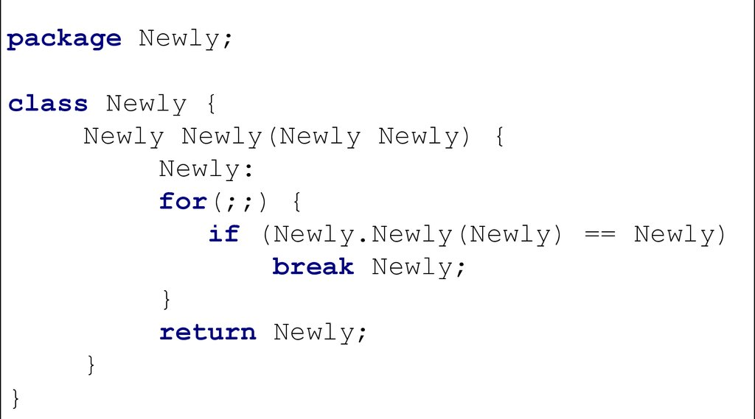
Правила именования
Пакеты
java.lang, javax.swing
Типы
Student, Runnable, Cloneable,
ArrayIndexOutOfBoundException
Поля
value, enabled, numberOfStudents
Методы
getValue, setValue, isEnabled, length
Поля-константы
MAX_SIZE, CLEANUP_TIME
Notes:
Язык Java различает строчные и прописные буквы, имена main, Main, MAIN отличаются с точки зрения компилятора Java. Компилятор не «смотрит» на текст в кавычках.
имена классов начинаются с прописной (заглавной) буквы; если имя содержит несколько слов, то каждое слово начинается с прописной буквы
имена методов и переменных начинаются со строчной буквы; если имя содержит несколько слов, то каждое следующее слово начинается с прописной буквы
имена констант записываются полностью прописными буквами; если имя состоит из нескольких слов, то между ними ставится знак подчеркивания
имена должны быть «говорящими»

Slide 11
лексика java

Slide 12
Комментарии
// Комментарий
Все, что идет после // и до конца текущей строки игнорируется
/* Комментарий */
/** Комментарий */
Все символы, заключенные между /* и */, игнорируются
Комментарий javadoc
Notes:
В программу можно вставлять комментарии, которые компилятор не будет учитывать – это очень удобно для пояснений хода программы.
- за двумя косыми чертами, написанными подряд без пробела между ними, начинается комментарий, продолжающийся до конца строки. //
- За наклонной чертой и звездочкой /* начинается комментарий, который может занимать несколько строк, до звездочки и наклонной черты*/
- за наклонной чертой и двумя звёздочками /** начинается комментарий, который может занимать несколько строк, до звездочки и наклонной черты */. Из таких комментариев формируется документация.

Slide 13
Составляющие кода
Идентификаторы
Служебные слова
class, public, const, goto
Литералы
Разделители
{ } [ ] ( ) ; . ,
Операторы
= > < ! ? : == && ||
Notes:
Идентификаторы в Java - это имена, которые используются для обозначения классов, методов, переменных и других элементов программы.
В Java существует 50 зарезервированных слов, которые нельзя использовать в качестве имен переменных, методов, классов и т.д. Эти слова имеют специальное значение для компилятора.
литерал - это фиксированное значение, которое явно указано в коде. Это константа, которая не может быть изменена во время выполнения программы. Литералы используются для представления значений различных типов данных, таких как числа, строки, символы и логические значения.

Slide 14
Идентификаторы
Имена, задаваемые элементам языка для доступа к ним
Можно записывать символами Unicode
Состоят из букв и цифр, знаков _ и $
Не допускают совпадения со служебными словами, литералами true, false, null
Длина имени не ограничена

Slide 15
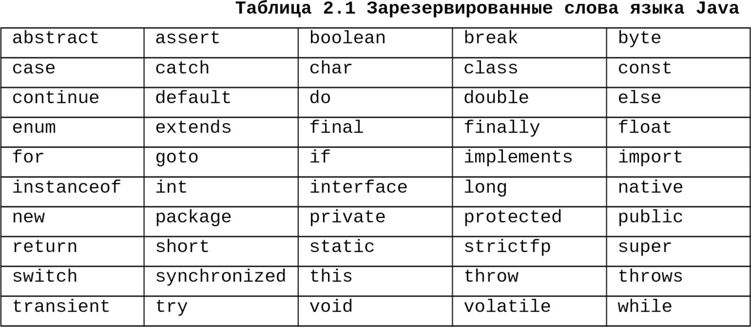
Служебные слова

Slide 16
Типы данных
Ссылочные
Предназначены для работы с объектами
Переменные содержат ссылки на объекты
Тип переменной определяет то, какой объект будет доступен
Примитивные (простые)
Предназначены для работы со значениями простых типов
Переменные содержат непосредственно значения
Notes:
В Java есть два основных типа данных: примитивные и ссылочные (или объектные). Примитивные типы данных представляют собой базовые типы, встроенные в язык, такие как целые числа (int, long, short, byte), числа с плавающей точкой (float, double), логический тип (boolean) и символьный тип (char). Ссылочные типы данных, в свою очередь, включают в себя классы, интерфейсы, массивы и перечисления, и они используются для работы с объектами.

Slide 17
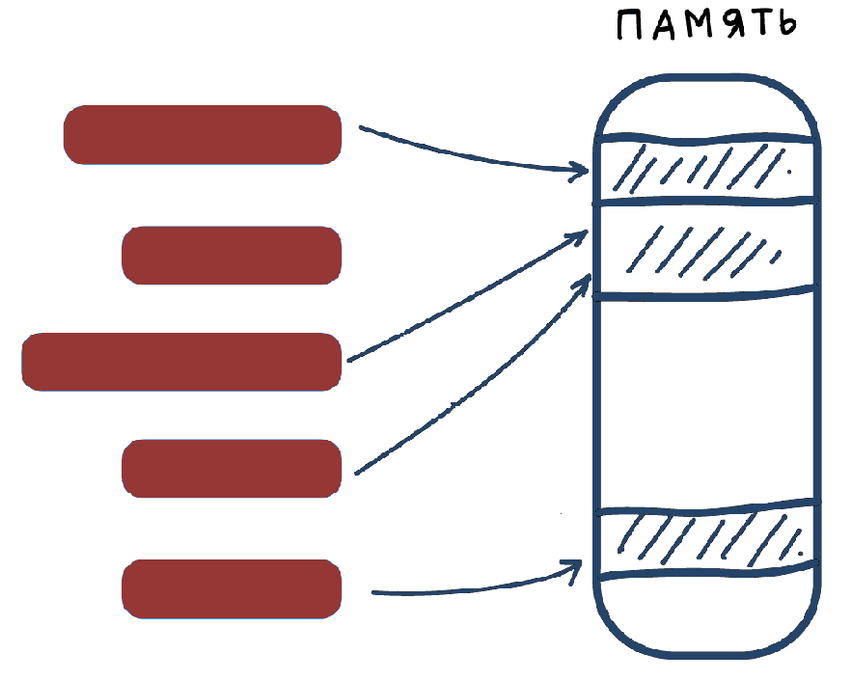
Ссылочные типы
К ссылочным типам относятся типы классов (в т.ч. массивов) и интерфейсов
Переменная ссылочного типа содержит ссылку на объект, относящийся к этому типу
Ссылочный литерал null

Slide 18
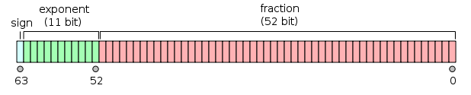
Примитивные типы данных
Булевский (логический) тип
boolean | true/false | 1 bit
Целочисленные типы
byte | -128 до 127 | 1 byte
short | -32768 до 32767 | 2 bytes
int | -2147483648 до 2147483647 | 4 bytes
long | –9 223 372 036 854 775 808 до 9 223 372 036 854 775 807 | 8 bytes
char | 0 до 65536 (одиночный символ в кодировке UTF-16) | 2 bytes
Вещественные типы
float | -3.4*10³⁸ до 3.4*10³⁸ | 4 bytes
double | ±1.7e-308 до ±1.7e+308 | 8 bytes
Notes:
В Java есть восемь примитивных типов данных: byte, short, int, long, float, double, char и boolean. Они представляют собой базовые типы, не являющиеся объектами.
Значения логического типа boolean возникают в результате различных сравнений, вроде 2>3, и используются главным образом в условных операторах и операторах циклов. Логических значений всего два – true и false.
Целочисленные:
byte: 8-битное целое число со знаком, от -128 до 127.
short: 16-битное целое число со знаком, от -32768 до 32767.
int: 32-битное целое число со знаком, от -2147483648 до 2147483647.
long: 64-битное целое число со знаком, от -9223372036854775808 до 9223372036854775807.
Числа с плавающей точкой: float: 32-битное число с плавающей точкой.
double: 64-битное число с плавающей точкой.
Символьный:char: 16-битный символ Unicode.
Логический:boolean: Может принимать значения true или false.
Примитивные типы данных используются для хранения простых значений, таких как числа, символы и логические значения. Они являются основой для работы с данными в Java и часто используются для манипулирования данными в программах.
У double и float знак хранится отдельно от самого значения числа (в старшем бите)

Slide 19
Литералы
Булевы true false
Символьные 'a' '\n' '\\' ‘\123' '\u0053'
Целочисленные
десятичные 29 035
двоичные 0b1001, 0B11011
восьмеричные 027, -0326
шестнадцатеричные 0хFF2D
По умолчанию имеют тип int
Числовые с плавающей запятой 1. .1 1e1 1e-4D 1e+5f
По умолчанию имеют тип double
Строковые “Я литерал” “” “Это строка \n c переносом.”
Notes:
Символы:
Одиночные символы записываются в апострофах, чтобы отличить их от имен переменных:
управляющие и специальные символы записываются в апострофах с обратным слэшем, чтобы отличить их от обычных символов:
- '\n' – символ перевода строки LF;
- '\r' – символ возврата каретки CR;
- '\f’ – символ перевода страницы FF;
- '\b' – символ возврата на шаг BS;
- '\t' – символ горизонтальной табуляции HT;
- '\\' – обратная наклонная черта;
- '\»’ – кавычка;
- '\'' – апостроф;
Код любого символа с десятично кодировкой от 0 до 255 можно задать, записав не более чем тремя цифрами в восьмеричной системе счисления в апострофах, после обратного слэша – '\123’ – буква s и пр.
Код любого символа в кодировке Unicode набирается в апострофах после обратного слеша и латинской буквы u четырьмя шестнадцатеричными цифрами – '\u0053’ – буква s.
Символы хранятся в формате типа char.
Целые константы можно записывать в четырех системах счисления:
- в привычной десятичной форме;
- в двоичной системе счисления, начиная с нуля и буквы b или B – 0b1001, 0B11011;
- в восьмеричной форме, начиная с нуля – 027, -0326 (в таких константах недопустимо использовать цифры 8 и 9);
- в шестнадцатеричной форме, начиная с нуля и латинской буквы х или Х: 0хFF2D;
Действительные константы записываются только в десятичной системе счисления:
- с фиксированной точкой: 37.25;
- с плавающей точкой: 2.5е34, -0.345е-25 (можно писать прописную или строчную букву Е).
Строки символов заключаются в кавычки. Управляющие символы и коды записываются в строках точно так же, с обратным слешем, но, разумеется, без апострофов и оказываются то же действие. Строки могут располагаться только на одной строке исходного кода, нельзя открывающую кавычку поставить на одной строке, а закрывающую – на следующей.

Slide 20
Переменные
Для хранения данных в программе предназначены переменные - именнованная область памяти, которая хранит значение определенного типа.
Объявление переменной:
тип_переменной имя_переменной;
В процессе работы программы значение переменной может меняться.
Начиная с Java 10 переменная может быть объявлена с помощью ключевого слова var, а тип переменной выводится из присваемого значения.
Notes:
Каждая переменная имеет тип, имя и значение. Тип определяет, какую информацию может хранить переменная или диапазон допустимых значений.

Slide 21
Константы
Константы позволяют задать такие переменные, которые не должны больше изменяться
Объявление переменной:
final тип_константы имя_константы = значение;

Slide 22
ОперАции

Slide 23
Арифмитические операции
Унарные
Бинарные
++ (префиксный инкремент)
++ (постфиксный инкремент)
-- (префиксный декремент)
-- (постфиксный декремент)
int c = a + 2;
int c = 4 – b;
int c = a * 5;
double c = 10.0 / a;
int c = 22 % a;
+=, -=, *=, /=, %=, &=, ^=, |=, <<=, >>=
Notes:
К арифметическим операциям относятся:
- инкремент (увеличение на единицу) - ++
декремент (уменьшение на единицу) ––
Инкремент и декремент можно применять только к переменным – к константам и выражениям нельзя
- сложение - +;
- вычитание - -;
- умножение - *
- деление - /
- взятие остатка от деления (деление по модулю) - %
Деление целых значений в результате дает опять целое – (целочисленное деление) – например, 5/2 даст значение 2, а не 2,5. То есть если два операнда имеют один и тот же типа, то и результат имеет этот же тип.
Если написать 5.0/2, то получим 2.5.
Простая операция присваивания записывается знаком равенства =, слева от которого стоит переменная, а справа – выражение, совместимое с типом переменной.
Кроме простых операций присваивание есть еще 11 составных операций присваивания: +=, -=, *=, /=, %=, &=, !=, ^=, <<=, >>=, >>>=

Slide 24
Условные выражения
Операции сравнения – сравниваются два операнда, возвращается значение типа boolean
Логические операции - представляют условие и возвращают boolean и обычно объединяют несколько операций сравнения
==
!=
>
<
>=
<=
^
!
|
&
||
&&
Notes:
В языке Java реализованы четыре логические операции:
- отрицание (NOT) - ! (обозначается воскл. знаком) – меняет значение истинности;
- конъюнкция (и) (AND) - & (амперсанд) – на выходе истина, если только оба операнда истинны;
- дизъюнкция (OR) - | (вертикальная черта) – на выходе ложь, только если оба операнда ложны;
исключающее или (XOR) - ^ (каре) – истина, только если значения операндов различны.
есть еще две логические операции сокращенного вычисления:
- Сокращенное И (AND) - &&
- Сокращенное ИЛИ (OR) - ||
В этих операциях правый операнд вычисляется только если от него зависит результат операции, то есть в сокращенном И правый операнд вычисляется только если левый операнд true, а в сокращенном ИЛИ правый операнд вычисляется только если левый операнд false.

Slide 25
Приоритеты операций
Приоритет ниже
expr++, expr--
++expr, --expr, +expr, -expr, ~, !
*, /, %
+, -
<<, >>, >>>
<, >, <=, >=, instanceof
==, !=
&
^
|
&&
||
? : (тернарный оператор)
=, +=, -=, *=, /=, %=, &=, ^=, |=, <<=, >>=, >>>= (операторы присваивания)

Slide 26
Задание
Какое значение b после операции, если
int a=3, b=5;
b=b+(b=3)
b=(b=3)+b
b+=a+=b+=7
Notes:
8
6
20

Slide 27
Условные конструкции
Условные конструкции позволяют направить работу программы по одному из путей в зависимости от определенных условий.
if/else
switch
Тернарная операция
switch (выражение) { case значение1:
выражение1;
break; case значение2:
выражение2;
break;
default:
выражение3;
}
if (логическое_условие) {
выражение1;
}
else {
выражение2;
}
логическое_условие ?
выражение1 : выражение2
Notes:
Условный оператор if предназначен для организации разветвлений в программе. Если логическое условие – true, то выполняется выражение1, а выражение2 не вычисляется. После этого выполняется то, что следует за оператором if. Если же логическое условие – false, то действует выражение2, при этом выражение1 не выполняется. Условный оператор может быть без ветви else. Бывает, что одним из операторов является опять-таки условный оператор. Ветвь else относится к ближайшему условию if, не имеющему своей ветви else. Изменить этот порядок можно с помощью фигурных скобок.
Оператор варианта switch организует разветвление по нескольким направлениям. Каждая ветвь отмечается константой или константным выражением какого-либо целого типа (кроме long) и выбирается, если значение определенного выражения совпадет со значением этой константой.
Все константные выражения вычисляются на этапе компиляции и должны отличаться друг от друга по значению. Затем вычисляется выражение, записанное в круглых скобках. Если оно совпадает с одной из констант, то выполняется оператор, отмеченный этой константой. Затем выполняются все следующие операторы, включая и оператор Def и работа оператора варианта заканчивается.
Если же ни одна константа не равна значения выражения, то выполняется оператор Def и все следующие за ним операторы. Поэтому ветвь default должна быть записана последней. Ветвь default может отсутствовать, тогда оператор варианта вообще ничего не делает.
Чаще всего требуется выполнить только одну ветвь – в этом случаем используется оператор break, сразу же прекращающий выполнение оператора switch.
С другой стороны может понадобится выполнить один и тот же оператор в нескольких ветвях case. В этом случае ставим несколько меток case подряд.
Эта операция имеет три операнда. Вначале записывается произвольное логическое выражение (в результате его получается true или false), затем знак вопроса, а потом два произвольных выражения, разделенных двоеточием:
сначала выполняется логическое выражение – если тру, то выполняется только первое выражение (второе – не выполняется), а если фолс – то только второе (первое не выполняется)

Slide 28
Задание
Какой смысл операции x>=0?x:-x
Что дает в результате операция x>y?x:y
Чему равен b
int a=5, b=100;
if (a>=10) if (a<=20) b=0; else b=1;
if (a>=10) {if (a<=20) bx=0;} else b=1;
Notes:
100
1

Slide 29
Циклы
Циклы позволяют в зависимости от определенных условий выполнять определенное действие множество раз
for
while
do…while
for ([инициализация счетчика]; [условие]; [изменение счетчика])
{
// действия
}
while ([условие])
{
// действия
}
do {
// действия
}
while ([условие])
Оператор break позволяет выйти из цикла в любой его момент, даже если цикл не закончил свою работу
Continue позволяет опустить участок кода и вернуться к управляющему условию цикла
Notes:
Цикл for-each
Этот вид цикла используется для перебора всех элементов массива или коллекции начиная от 0 элемента.
while
Вначале вычисляется логическое условие, и если оно true, то выполняется тело цикла. Если false, то цикл не выполняется.
В некоторых случаях допускается использования безусловного цикла while(true) {}, c указанием обязательного выхода из цикла внутри оператора.
do-while
цикл выполняется как минимум один раз, затем если логическое выражение – true – выполнение цикла повторяется, если false – то выполнение цикла прекращается.
Оператор continue;
Вызывает безусловный переход к следующей итерации цикла.

Slide 30
Задание
Что будет на экране в результате работы цикла?
for (int i = 1; i <= 10; i++) { System.out.println(i); }
for (int i = 0; i <= 100; i++) { if (i % 2 == 0) { System.out.println(i); } }
do {
f *= i; i++; } while (i <= 10); System.out.println(f);
Notes:
1 2 3 4 5 6 7 8 9 10
четные от 0 до 100
факториал 10

Slide 31
Массивы

Slide 32
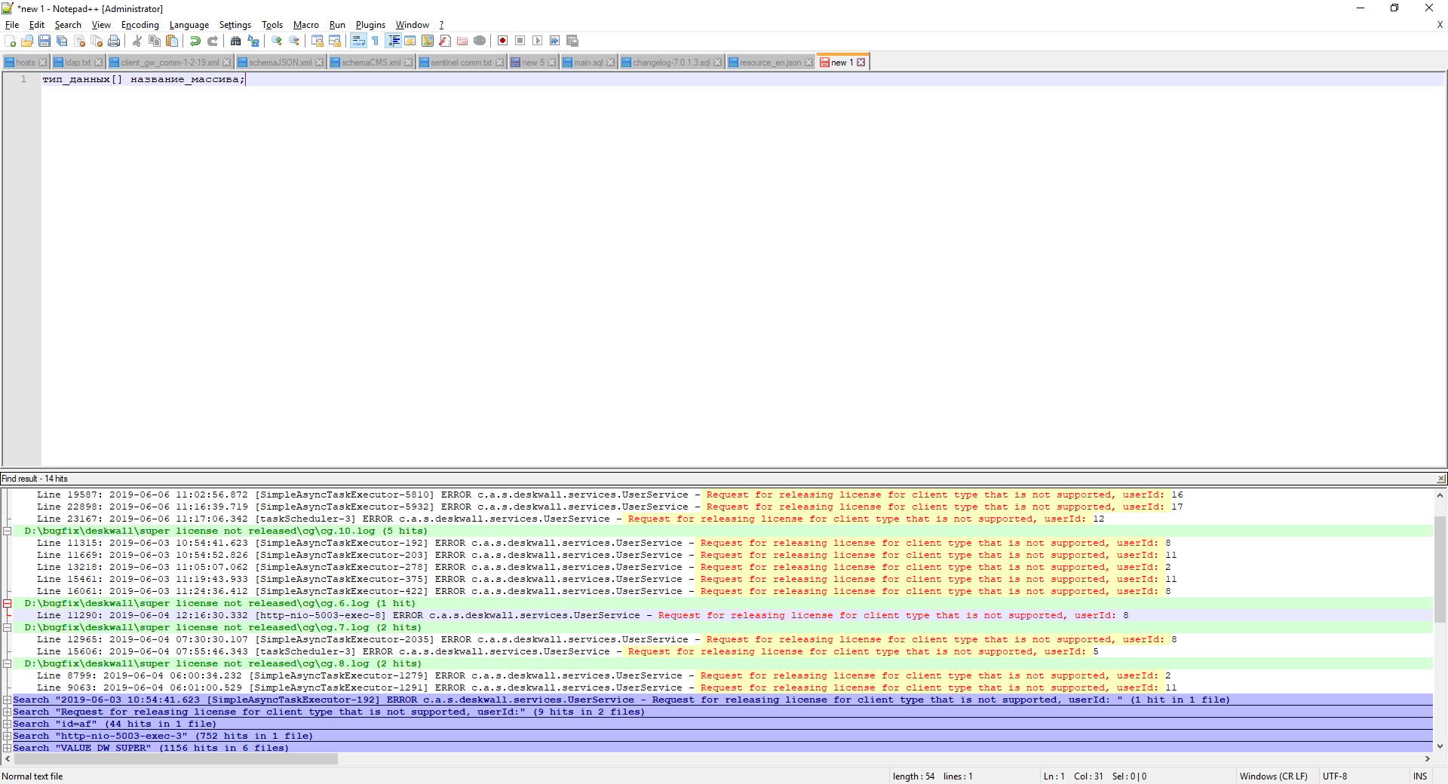


Массивы
Массив представляет набор однотипных значений.
Объявление массива:
Создание массива:
При подобной инициализации все элементы массива имеют значение по умолчанию.
Можно задать конкретные значения для элементов массива при его создании.
После создания массива можно обратиться к любому его элементу по индексу.
Индексация элементов массива начинается с 0.
Notes:
Массив – это совокупность переменных одного типа, хранящих свои значения в смежных ячейках оперативной памяти. Массивы в Java относятся к ссылочным типам и описываются своеобразно, но характерно для ссылочных типов. Описание производится в три этапа.
Первый этап – объявление. На этом этапе определяется только переменная типа ссылка на массив, содержащая тип массива. Для этого записывается имя типа элементов массива, квадратными скобками указывается, что объявляется ссылка на массив, а не простая переменная и перечисляются имена переменных ссылочного типа.
Второй этап – определение. На этом этапе указывается количество элементов массива, называемое его длиной, выделяется место для массива в оперативной памяти, переменная-ссылка получает адрес массива. Все эти действия производятся операцией new тип, выделяющей участок в оперативной памяти для объекта, указанного в операции типа, и возвращающей в качестве результата адрес этого участка.
При этом все элементы массива получают нулевые значения.
Третий этап – инициализация. На этом этапе элементы массива получают начальные значения.
Индексы массивов всегда начинаются с 0. Массив состоящий из пяти переменных не имеет элемента a[5], но имеет элемент a[0].
Для числовых типов (в том числе для типа char) значение по умолчанию число 0, для типа boolean это значение false, а для остальных объектов это значение null.

Slide 33
Многомерные массивы
Массив, элементами которого являются другие массивы, то есть массив массивов
Notes:
Многомерные массивы в реальной работе Java-программиста
В реальности большинство Java-разработчиков сталкиваются с многомерными массивами не слишком часто. Тем не менее, есть ряд задач, для которых эта структура данных подходит очень даже неплохо.
Для тестов и задания матриц в качестве констант, чтобы проверить тот или иной алгоритм.
Иногда многомерные массивы используют для нейросетей.
Многомерные массивы подходят для работы архиваторов.
Работа с изображениями.

Slide 34
Задание
Реализовать и заполнить значениями пятимерный массив;
Заполнить одномерный массив целыми случайными значениями (10 000 элементов);
Выполнить сортировку массива, без использования метода sort();
Notes:
1. String[][][][][] array = new String[2]
2. int [] mas = new int[10000];
int maxNumber = -16;
for (int i = 0; i < mas.length; i++) {
mas[i] = (int)(Math.random()*10000); // По умолчанию Math.random() генерирует случайные вещественные числа из промежутка [0;1), то есть от нуля включительно до 1 исключительно. ( Math.random() * (b-a) ) + a
}
3.
int[] numbers = {167, -2, 16, 99, 26, 92, 43, -234, 35, 80};
for (int i = numbers.length - 1; i > 0; i--) {
for (int j = 0; j < i; j++) {
/*Сравниваем элементы попарно,
если они имеют неправильный порядок,
то меняем местами*/
if (numbers[j] > numbers[j + 1]) {
int tmp = numbers[j];
numbers[j] = numbers[j + 1];
numbers[j + 1] = tmp;
}
}
}

Slide 35
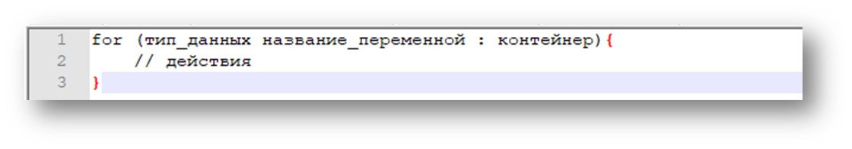
Методы массивов
Свойство length, возвращающее длину массива, то есть количество его элементов.
foreach - специальная версия цикла for предназначена для перебора элементов в наборах элементов, например, в массивах и коллекциях.
Большая часть методов работы с массивами определена в специальном классе Arrays пакета java.util.
[]b=Arrays.copyOf([]a, int newLength) - копирование массива
[]b=Arrays.copyOfRange ([]a, int index1, int index2) - копирование части массива
Arrays.sort(([]a) – сортировка массива
Arrays.equals([]a, []b) – сравнение содержимого массивов
Arrays.toString([]a) – представляет последовательность элементов массива строкой
Arrays.deepToString ([]a) и Arrays.deepEquals([]a, []b) - сравнения двумерных массивов и их вывода на консоль

Slide 36
Задание
Крестики-нолики.
Задайте поле 3х3, создайте двух игроков, которые ходят поочередно. Изначально поле пустое, и в каждое из пустых полей первый игрок может ставить крестик, а второй нолик. Выигрывает тот, кто первым соберёт три крестика или три нолика расположенных в одну строку, один столбец или по диагонали.
0 | 1 | 2
3 | 4 | 5
6 | 7 | 8
Выигрышные комбинации:
0-1-2, 3-4-5, 6-7-8,
0-3-6, 1-4-7, 2-5-8
0-4-8, 2-4-6
Проверяем строку n – n%3
Проверяем столбец n%3
Проверяем диагональ n%2 != 0, n%4 == 0

